Slide 1
考研总体规划分享
秦丹妮蛋蛋
蛋蛋蛋蛋，助你上岸！
2023年10月

Slide 2
动机层面
技术层面

Slide 3
动机层面
技术层面
心态调整
1）考研为了什么
2）考试为了什么
3）如何积极看待
复习相关
1）信息调研
2）时间规划
3）资源分享

Slide 4
一
动机层面

Slide 5
你，为什么要考研？

Slide 6
你，为什么要考研？
考研只是除了保研外的选择之一。

Slide 7
你，为什么要考研？
考研只是除了保研外的选择之一。
为什么不申请？

Slide 8
你，为什么要考研？
考研只是除了保研外的选择之一。
为什么不申请？
为什么不直接工作？

Slide 9
你，为什么要考研？
考研只是除了保研外的选择之一。
为什么不申请？
为什么不直接工作？
为什么不工作后再根据需要读研？

Slide 10
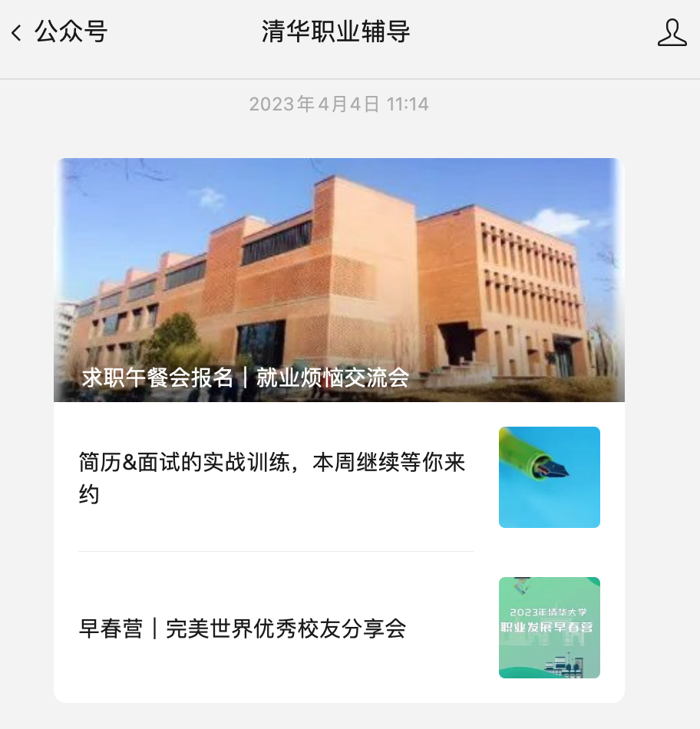
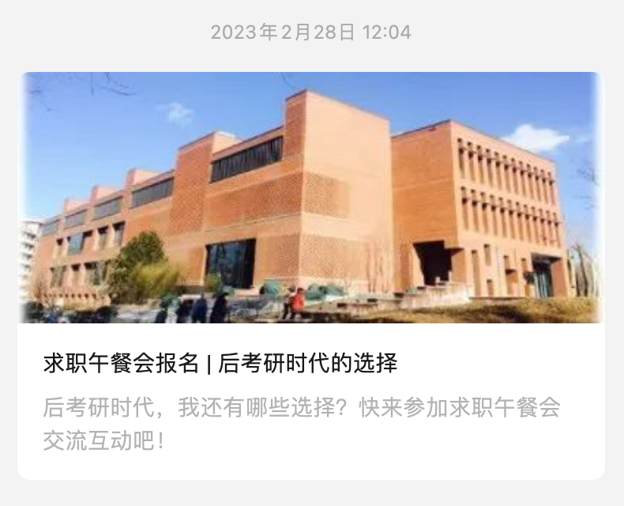

Slide 11
考研为了什么
有明确的学历要求或者学术追求
职业发展中心咨询
文科本科毕业有哪些工作可以做
迟早的事
与职业定位与人生追求非常相关

Slide 12
考试为了什么
见……题？

Slide 13
如何积极看待
幸存者偏差，有勇气接受
勇敢的决定，更好的选择
校内资源充分利用
两个中心、老师、教室、食堂……
转换角度看待考研时的学习

Slide 14
二
技术层面

Slide 15
你要考什么专业？

Slide 16
你要考什么专业？
跨专业还是本专业？

Slide 17
你要考什么专业？
跨专业还是本专业？

Slide 18
你要考什么专业？
跨专业还是本专业？
具体什么方向？

Slide 19
你要考什么专业？
跨专业还是本专业？
具体什么方向？

Slide 20
你要考什么专业？
跨专业还是本专业？
具体什么方向？
学硕还是专硕？

Slide 21
你要考什么专业？
你要考什么专业？
跨专业还是本专业？
跨专业还是本专业？
具体什么方向？
具体什么方向？
学硕还是专硕？
什么学校？

Slide 22
你要考什么专业？
跨专业还是本专业？
具体什么方向？
学硕还是专硕？
什么学校？
本部还是深研院？
本校还是外校？

Slide 24
信息调研
报考学校
专业方向
参考书
试题
入围分数线
1 根据分数、录取名额、
“水区”“旱区”
2 考的科目可能有所不同
比如是否是自主命题，如计算机408
英语一还是英语二

Slide 25
信息调研
报考学校
专业方向
参考书
试题
入围分数线
1 校内沟通，不要撞车
2 不同方向试题可能有区别
如法学硕士、法律硕士
文学、语言学

Slide 26
姓名：秦丹妮蛋蛋
院系：人文学院中文系
专业：汉语言文学
方向：汉语言文字学

Slide 27
中国语言文学系
专业：汉语言文学专业、汉语专业、秘书专业、国际汉语教育专业………

Slide 28
一级学科：中国语言文学
二级学科：①语言学及应用语言学、②汉语言文字学、③文艺学、④中国古典文献学、⑤中国古代文学、⑥中国现当代文学、⑦中国少数民族语言文学、⑧比较文学与世界文学

Slide 29
信息调研
报考学校
专业方向
参考书
试题
入围分数线
1 线上招生说明会
2 网站发布
3 网上信息（小红书）
考的人越多，网上信息越全
由面到点，由浅入深

Slide 30
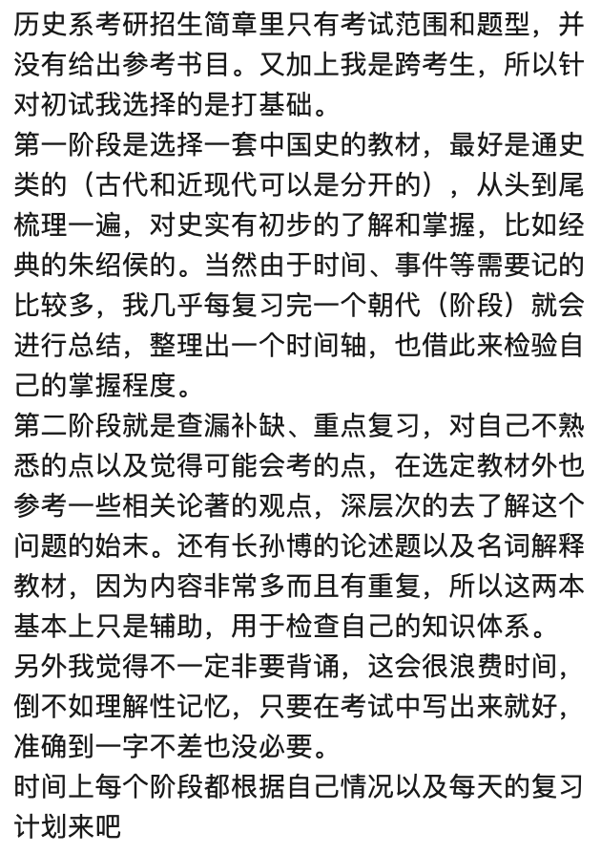
信息调研
报考学校
专业方向
参考书
试题
入围分数线
1 线上招生说明会
2 网站发布
3 网上信息
考的人越多，网上信息越全
由面到点，由浅入深

Slide 31
信息调研
报考学校
专业方向
参考书
试题
入围分数线
专业课
1 尽量要到真题
（本校及外校考研过来的、小红书）
2 课程习题
3 自命题可能与老师方向有关
（或许可以排除一部分）
政治英语详下资源分享部分

Slide 32
信息调研
报考学校
专业方向
参考书
试题
入围分数线
1 参考复试名单，网上有公示
2 设置目标预期
政治和英语
客观题基本可以判断

Slide 33
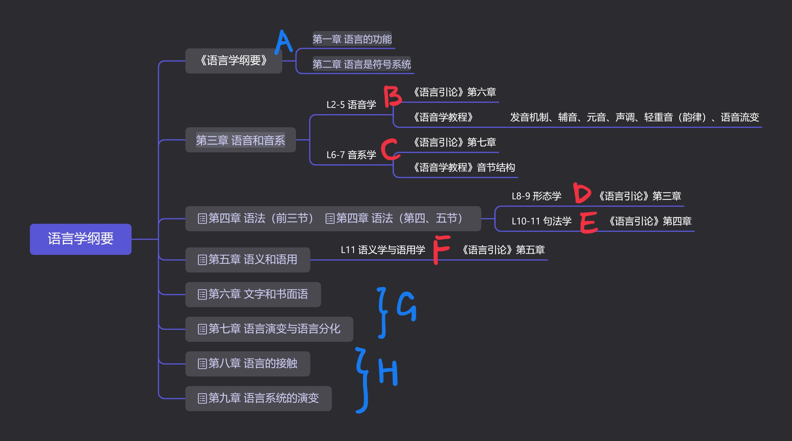
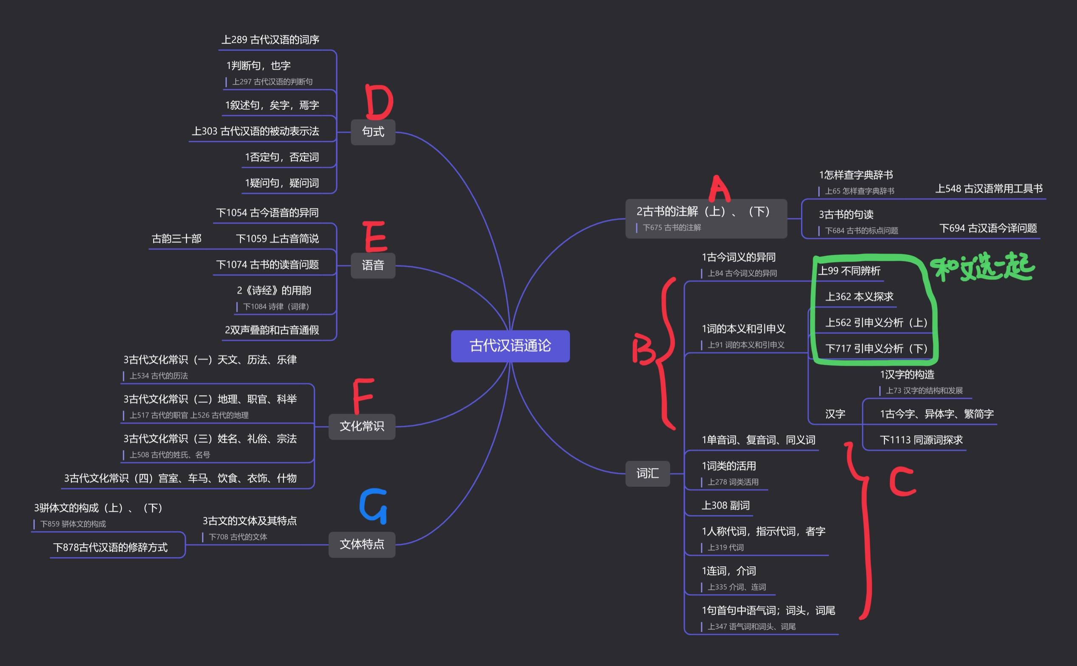
时间规划
主要根据参考书和试题
提炼重点（建议使用思维导图整理）
对比多个版本
来源于课程参考书
设置复习逻辑
相似的专题放在一起复习
设置成屏保
/打印张贴

Slide 34
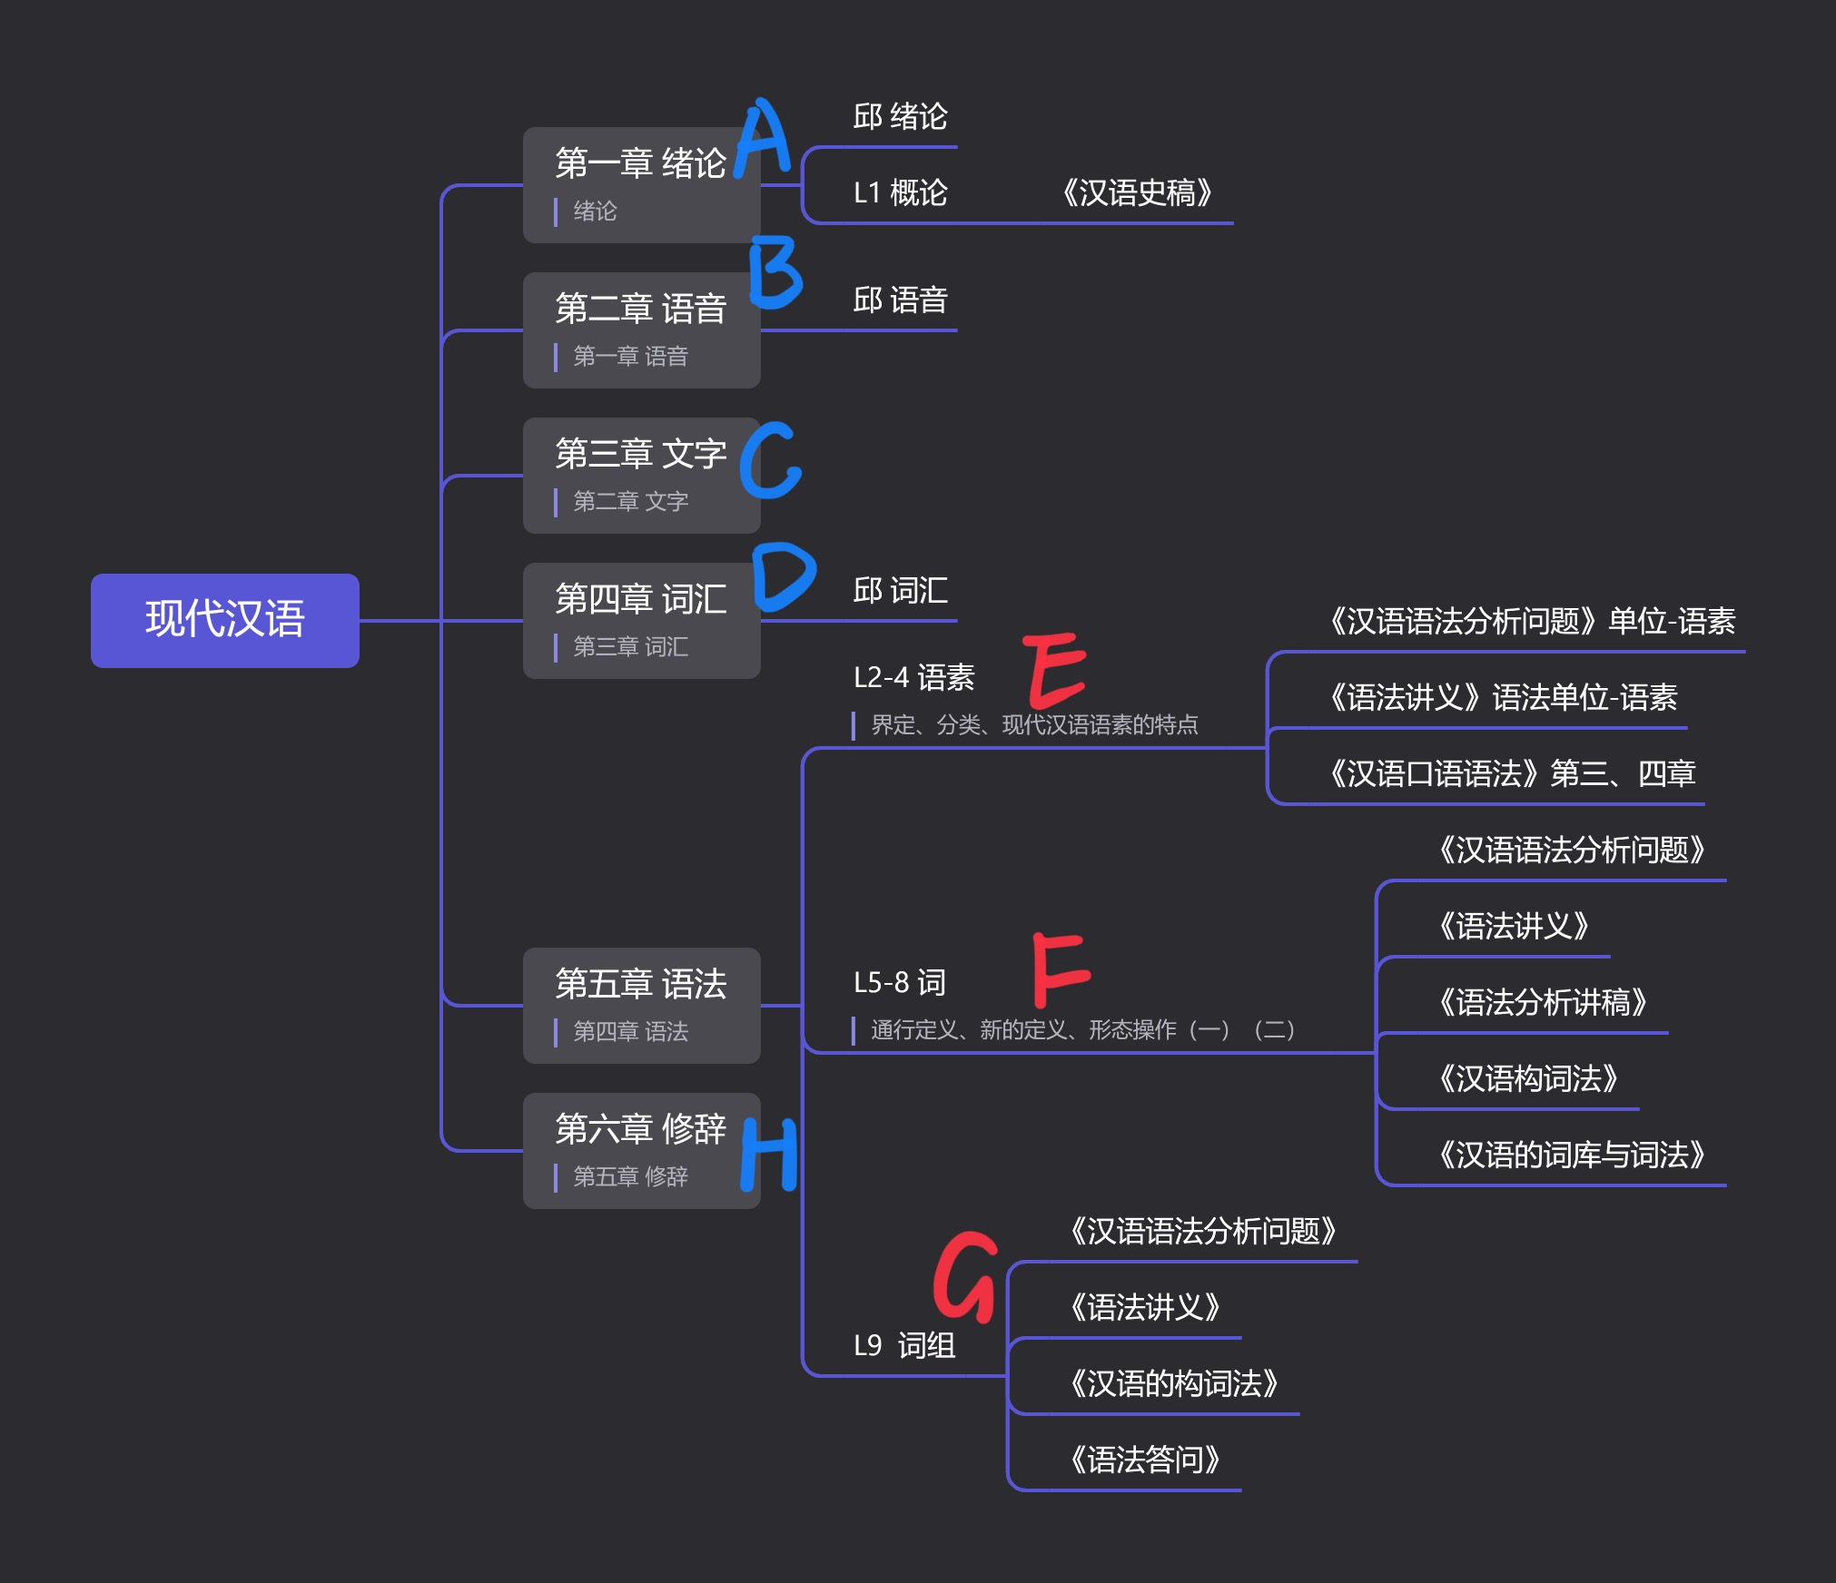
时间规划
主要根据参考书和试题
提炼重点（建议使用思维导图整理）
根据老师方向
设置重点复习部分
有习题的话看完书及时处理
设置成屏保
/打印张贴

Slide 35
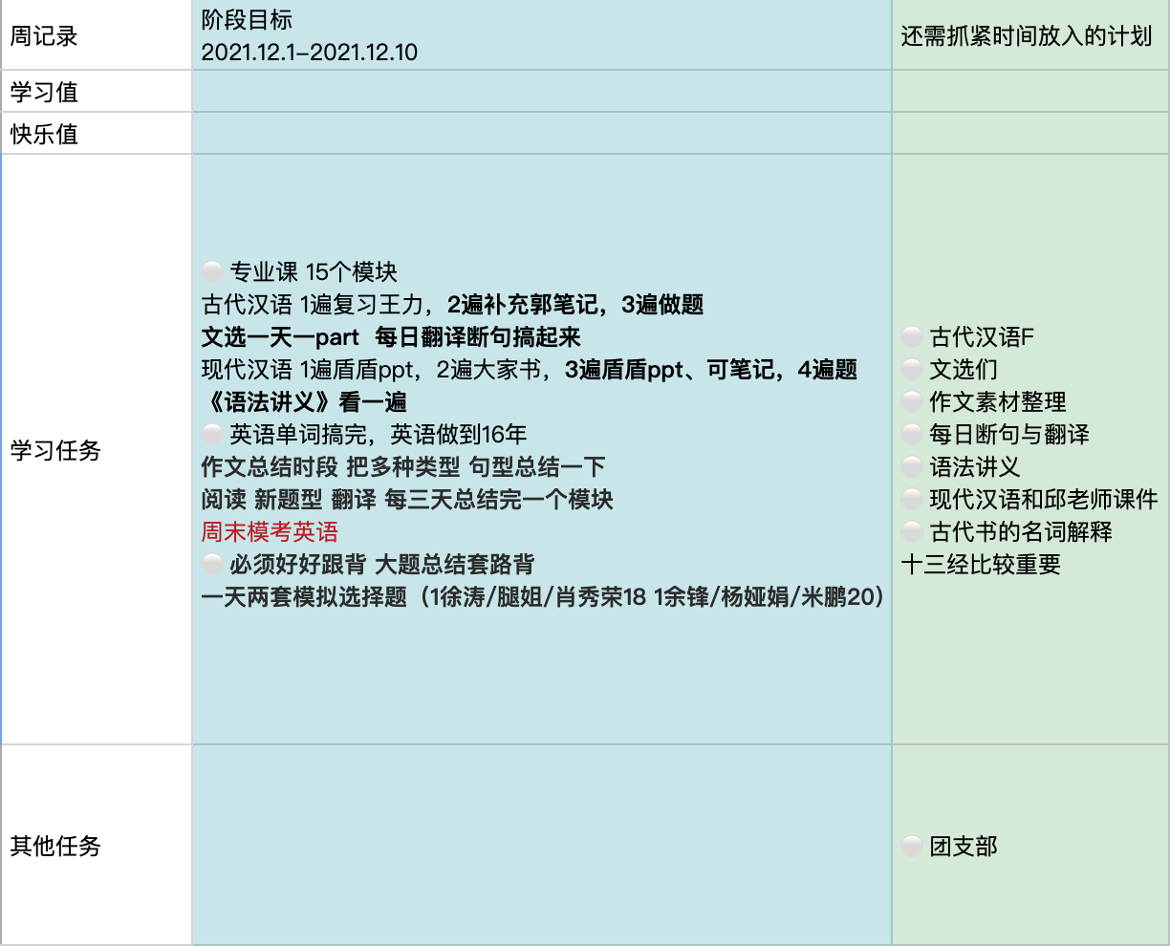
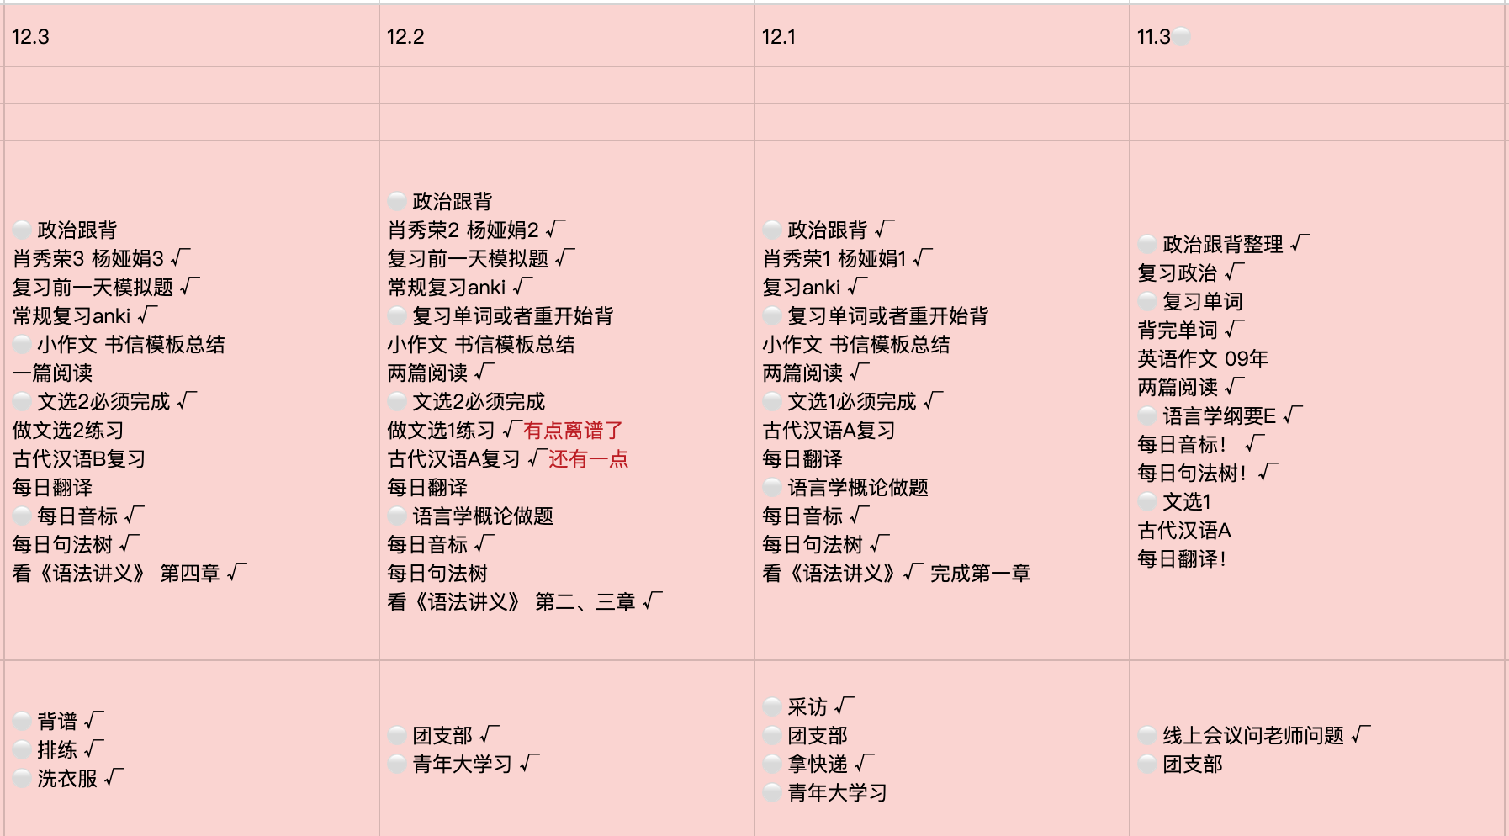
时间规划
主要根据参考书和试题
拆分成大块和基础小任务
在线石墨文档中的Excel

Slide 36
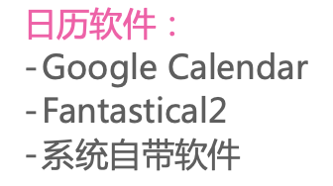
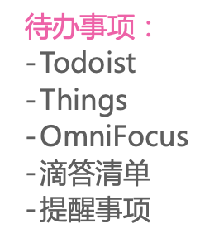
时间规划
主要根据参考书和试题
拆分成大块和基础小任务
放进时间规划清单
——设置大致的时间节点确定每日任务数
By臧龙凯学长

Slide 37
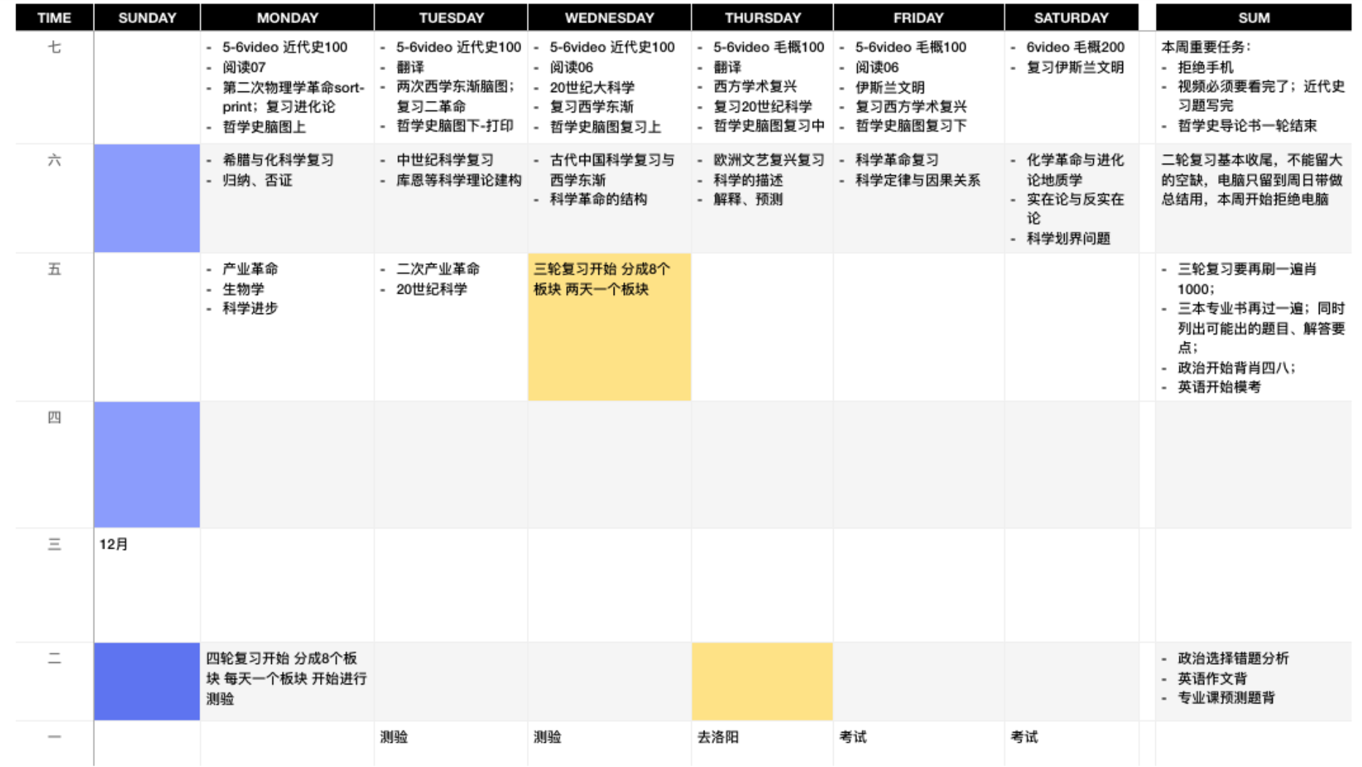
By臧龙凯学长

Slide 38
时间规划
主要根据参考书和试题
拆分成大块和基础小任务
放进时间规划清单
——设置大致的时间节点确定每日任务数
尝试和同学一起打卡——同伴选择
尽量有整块对应时间——便于模拟
By臧龙凯学长

Slide 39
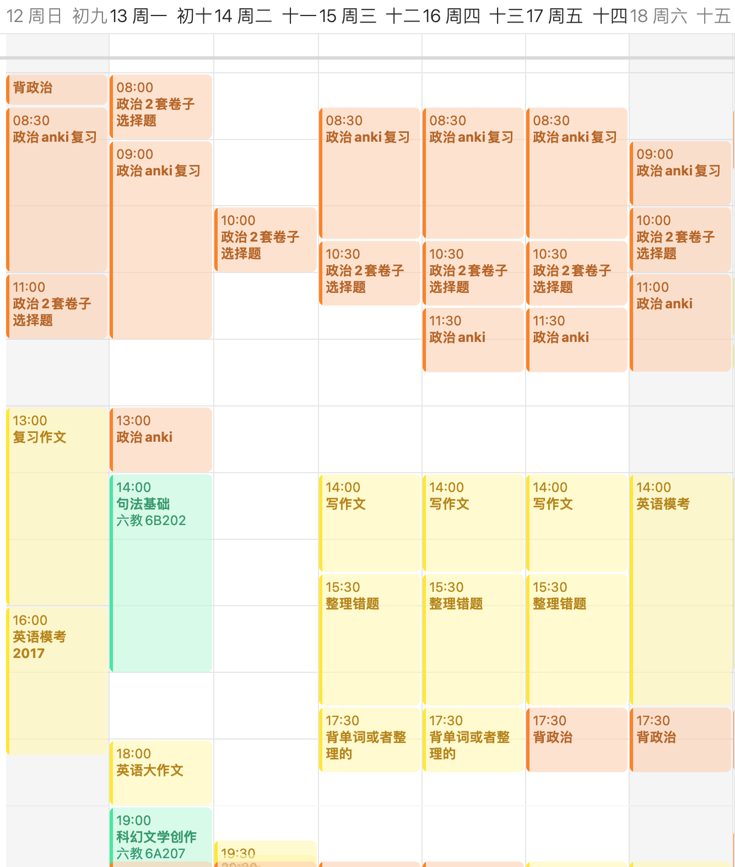
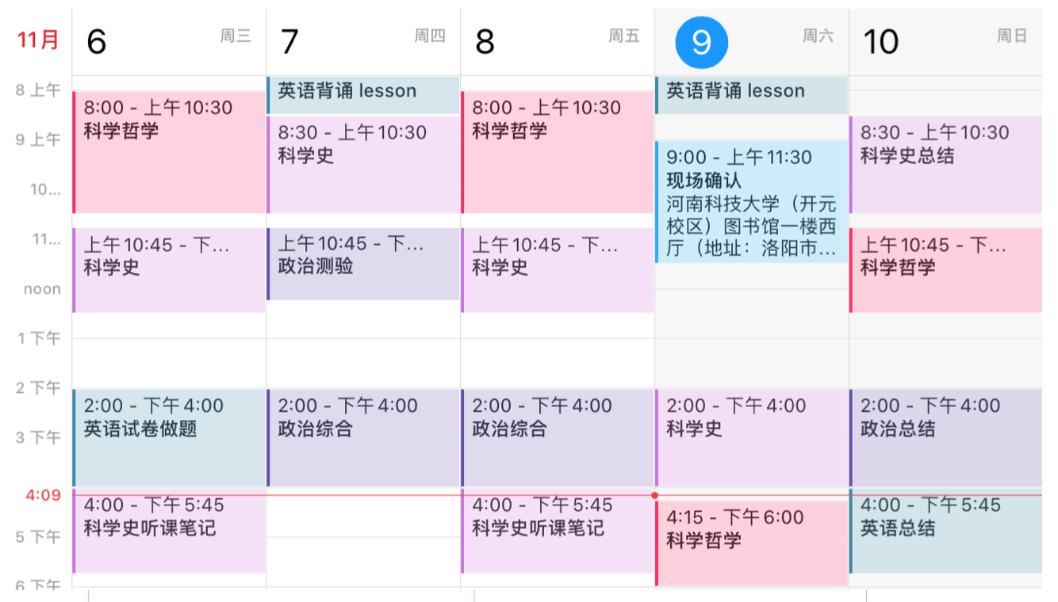
时间规划
By臧龙凯学长

Slide 40
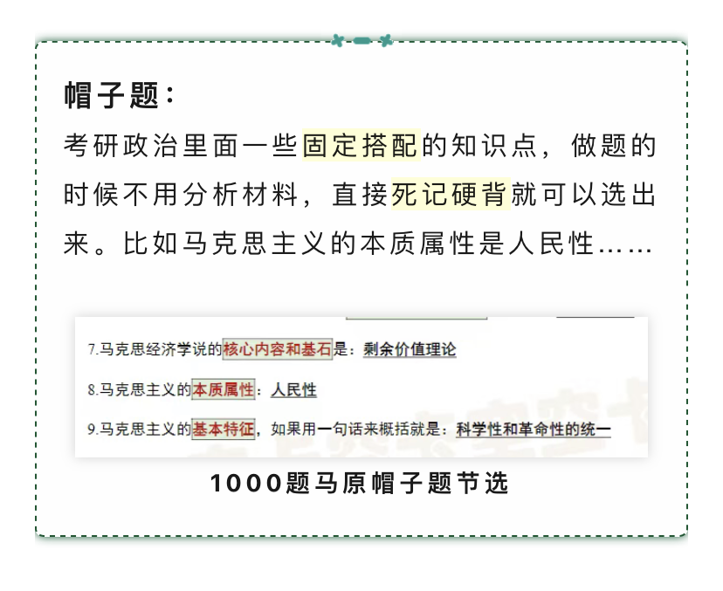
资源分享 详见
考研博主（公众号）
学长小谭考研（肖4、肖8大题框架整理）
逻辑复述+自己动笔
枯藤看天下（一些以前的经验总结帖可参看）
研途可期（时间规划可以参看）
空卡空卡空空卡（帽子题）
考研博主
软件推荐
资源检索
校内资源

Slide 41
资源分享 详见
英语考研老师（b站）
李旭老师（阅读技巧）
晶婷老师（阅读主题词总结）
环球学习中心杨总
（小作文、大作文，一个字牛！！）
张剑黄皮书
（真题卷，作文词汇用法很好，可以积累）
何凯文老师的预测作文（拿来练手）
前期背单词+ 中期刷题、写作文 +后期模拟
考研博主
软件推荐
资源检索
校内资源
10年以后算好刷的时间，限时刷，刷完可以留几天时间进行复盘和总结
要留近5年的卷子不要写，在考前一周或两周，模拟写（包括作文）
​
​
​

Slide 42
资源分享 详见
政治考研老师（网盘/公众号/书）
考研徐涛老师
（网课、语音带背、框架整理，小程序模拟）
腿姐考研政治课堂（语音带背、直播课时政）
肖秀荣教授（精讲精练，1000题，肖8肖4大题）
前期：《1000题》可以看完一章做一章
答案解析和知识点来自《精讲精练》​
后期：狂刷联动anki
自定义：答案是4个以内的都有可能出多项选择题，比如中国革命胜利前夕，毛泽东提出的3条基本外交方针
考研博主
软件推荐
资源检索
校内资源

Slide 43
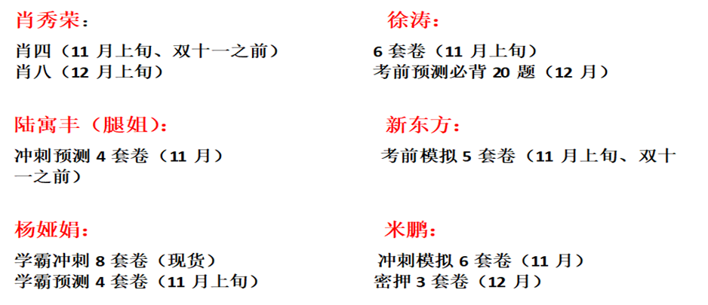
资源分享 详见
政治：得选择题者得天下（不是
模拟卷类（第一遍纸，第二遍anki）
考研博主
软件推荐
资源检索
校内资源
By宋金学长

Slide 44
资源分享
考研博主
软件推荐
资源检索
校内资源
Anki！！！

Slide 45
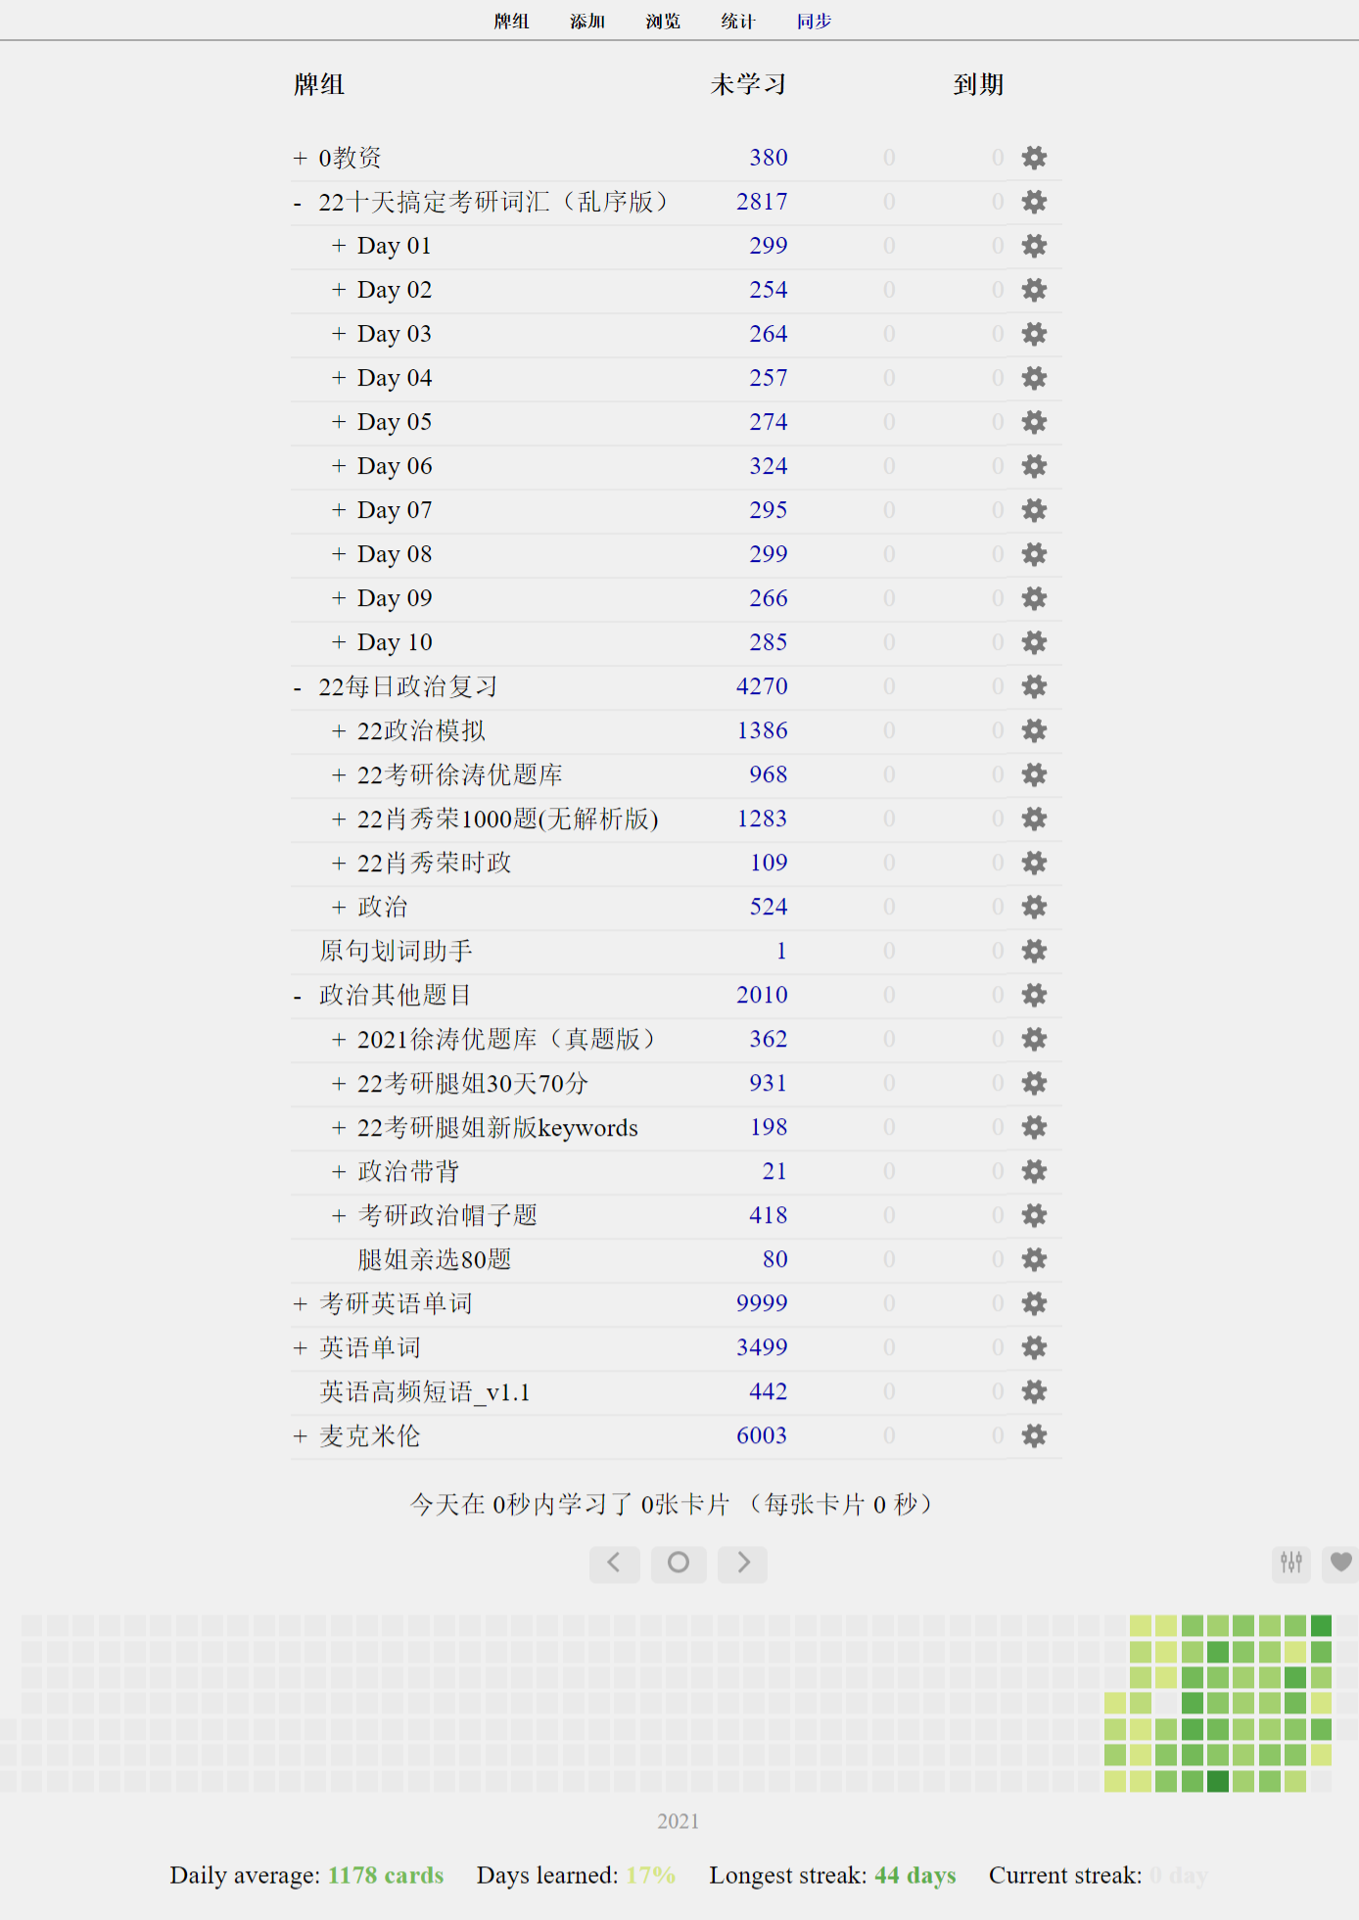
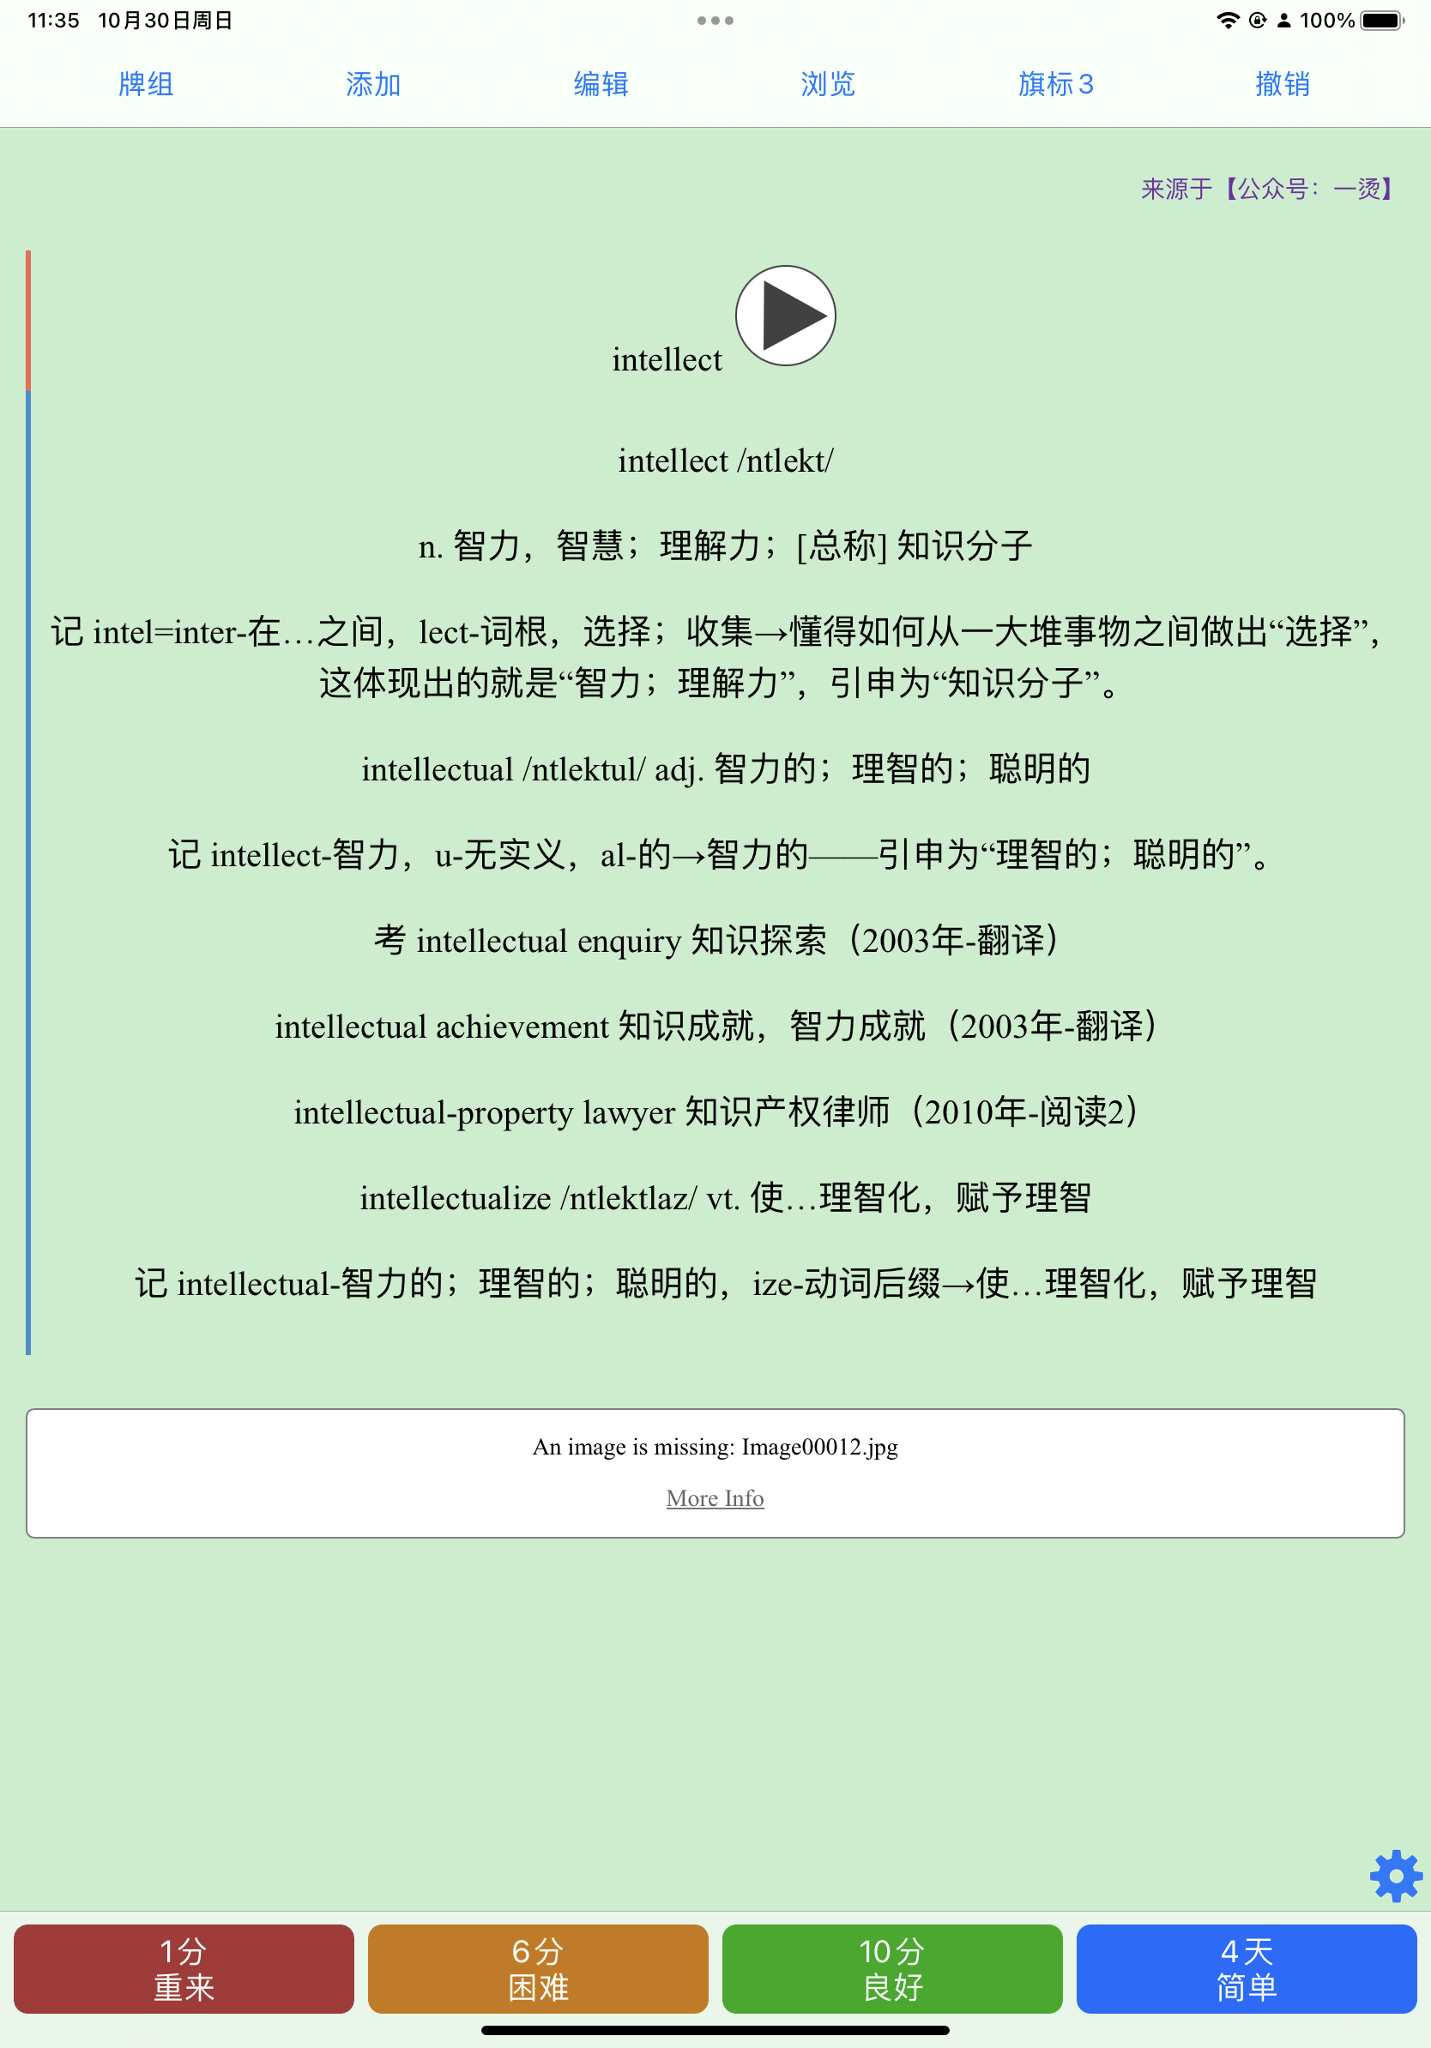
刺激物的重复出现是短时记忆向长时记忆转化的条件。
资源分享
遗忘曲线，间隔复习
考研博主
软件推荐
资源检索
校内资源

Slide 46
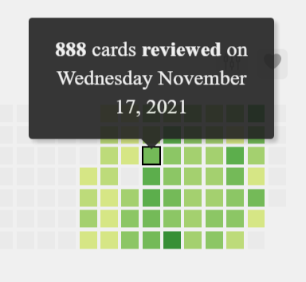
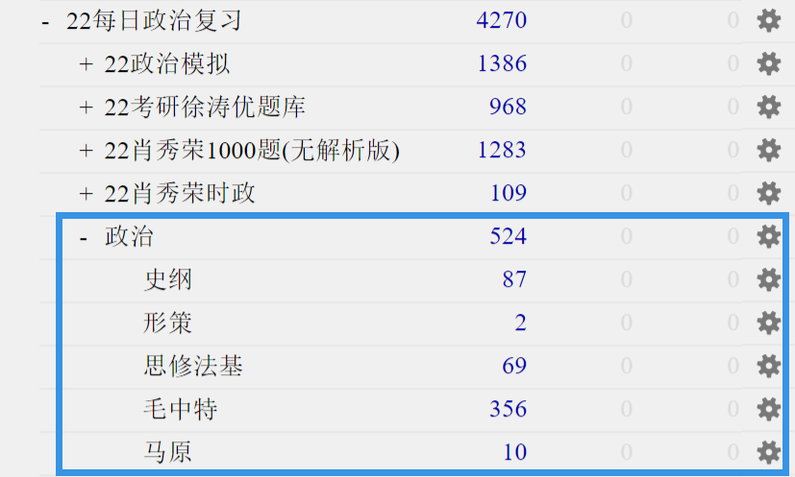
资源分享
自定义卡组，可视化插件
考研博主
软件推荐
资源检索
校内资源

Slide 47
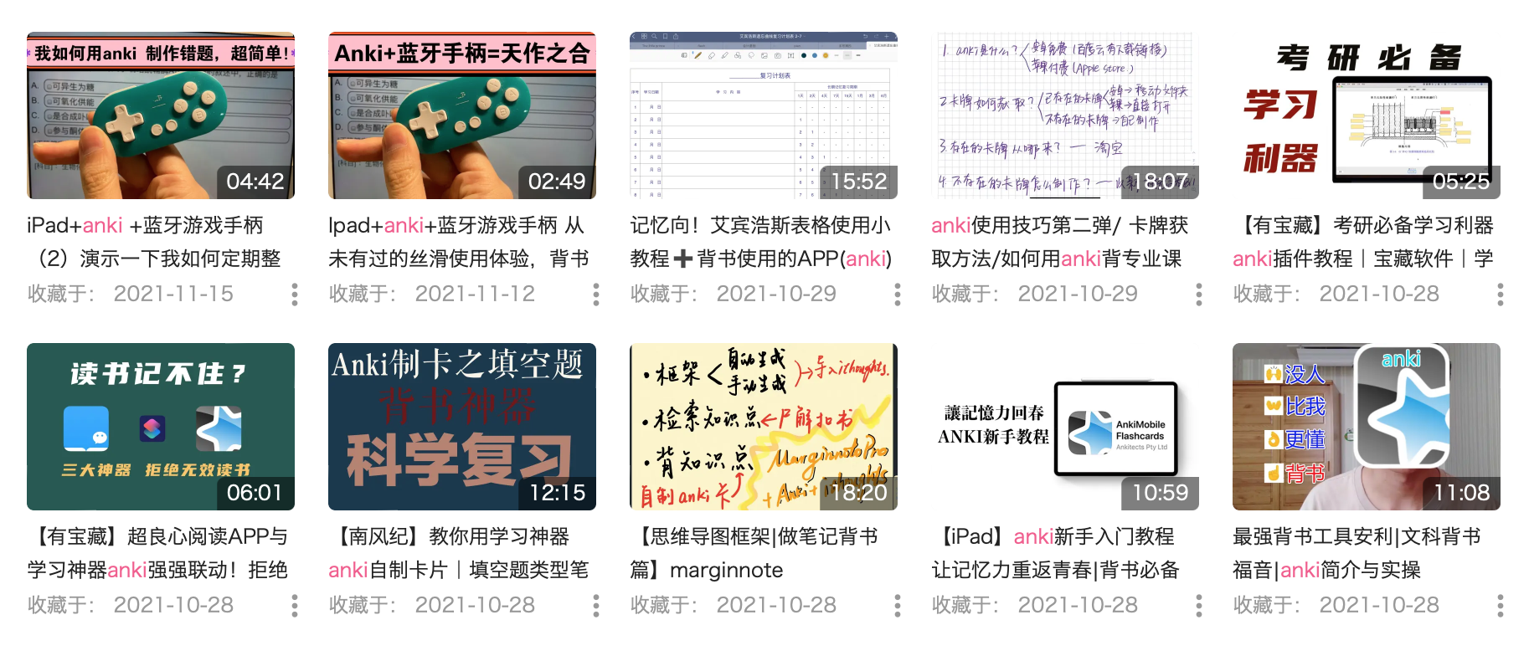
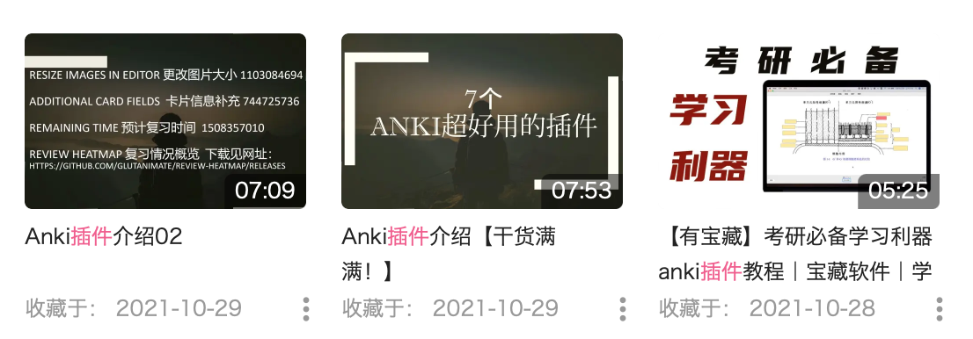
资源分享
考研博主
软件推荐
资源检索
校内资源

Slide 48
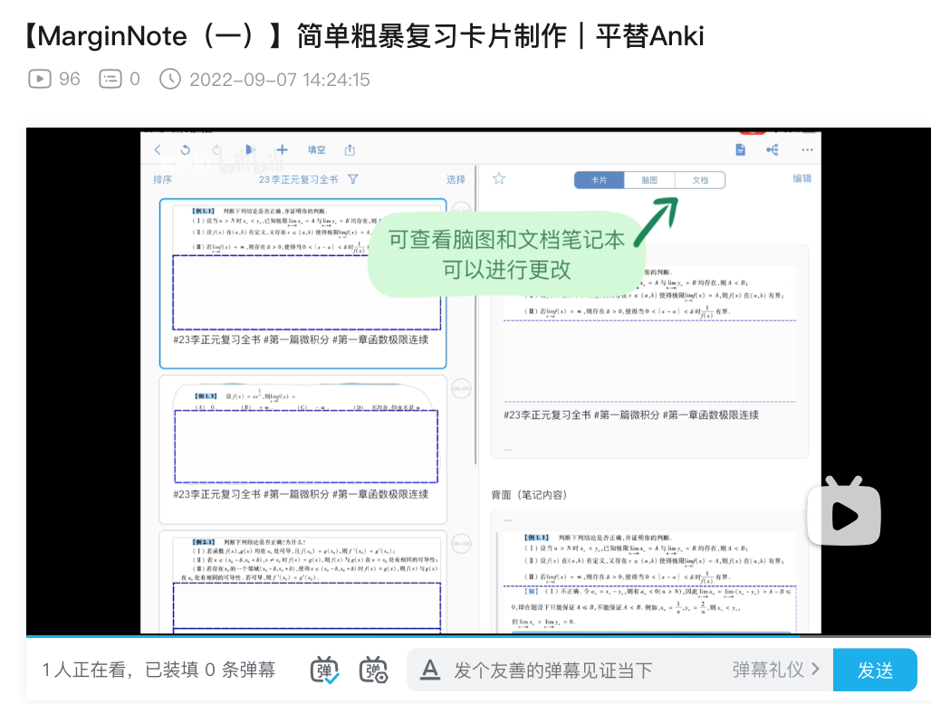
资源分享
资源获取
Marginnote联动
/直接marginnote
一烫、禾拟（公众号）
考研博主
软件推荐
资源检索
校内资源

Slide 49
资源分享
考研博主
软件推荐
资源检索
校内资源
该动笔时还得动笔！

Slide 50
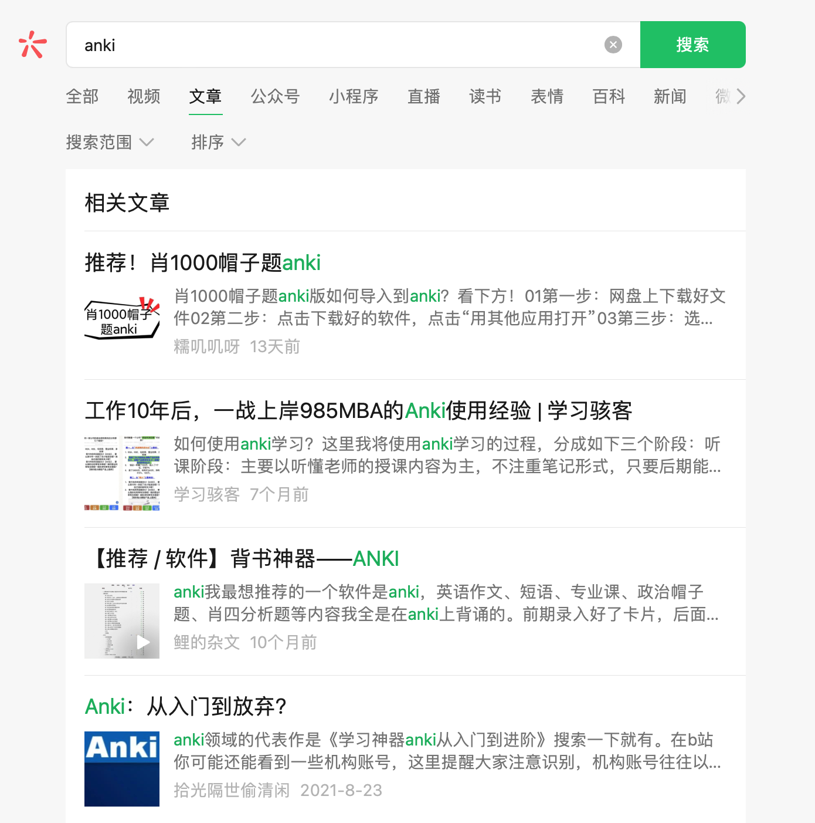
资源分享
考研博主
软件推荐
资源检索
校内资源
微 信 ！
一烫、禾拟（公众号）

Slide 51
资源分享
考研博主
软件推荐
资源检索
校内资源
1 乐学
2 职业发展中心
3 老师（oh时间）
4 教室（环境的熟悉感）
5 食堂（主场优势）

Slide 52
以上是笔试相关的经验分享
面试同样重要！且面试涉及内容更加专精
疫情之后，
有的学校面试阶段也需要参加该校组织的笔试

Slide 53
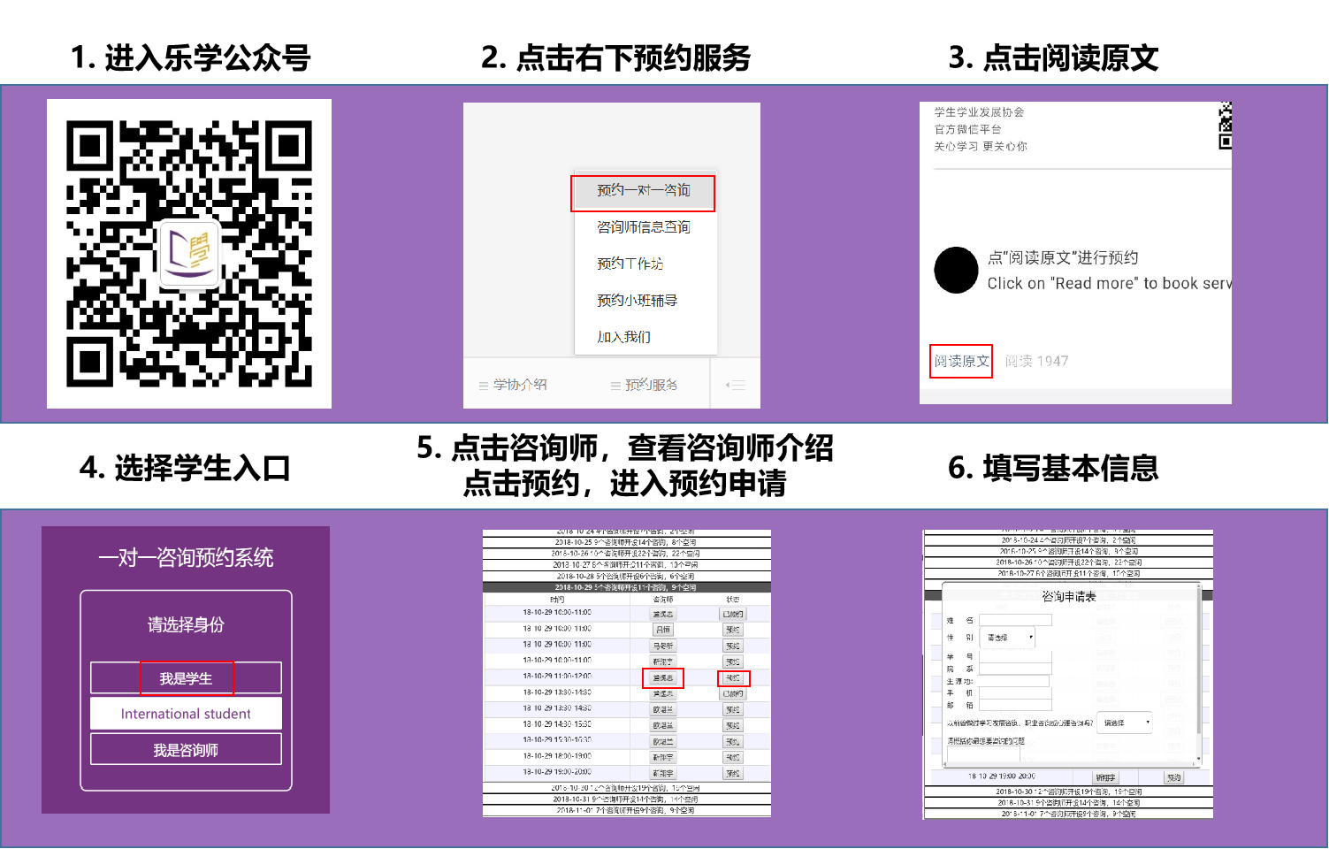

Slide 55
心诚则灵
尽人事，听天命
谢谢！
秦丹妮
2023年10月
反馈二维码

